Slide 1
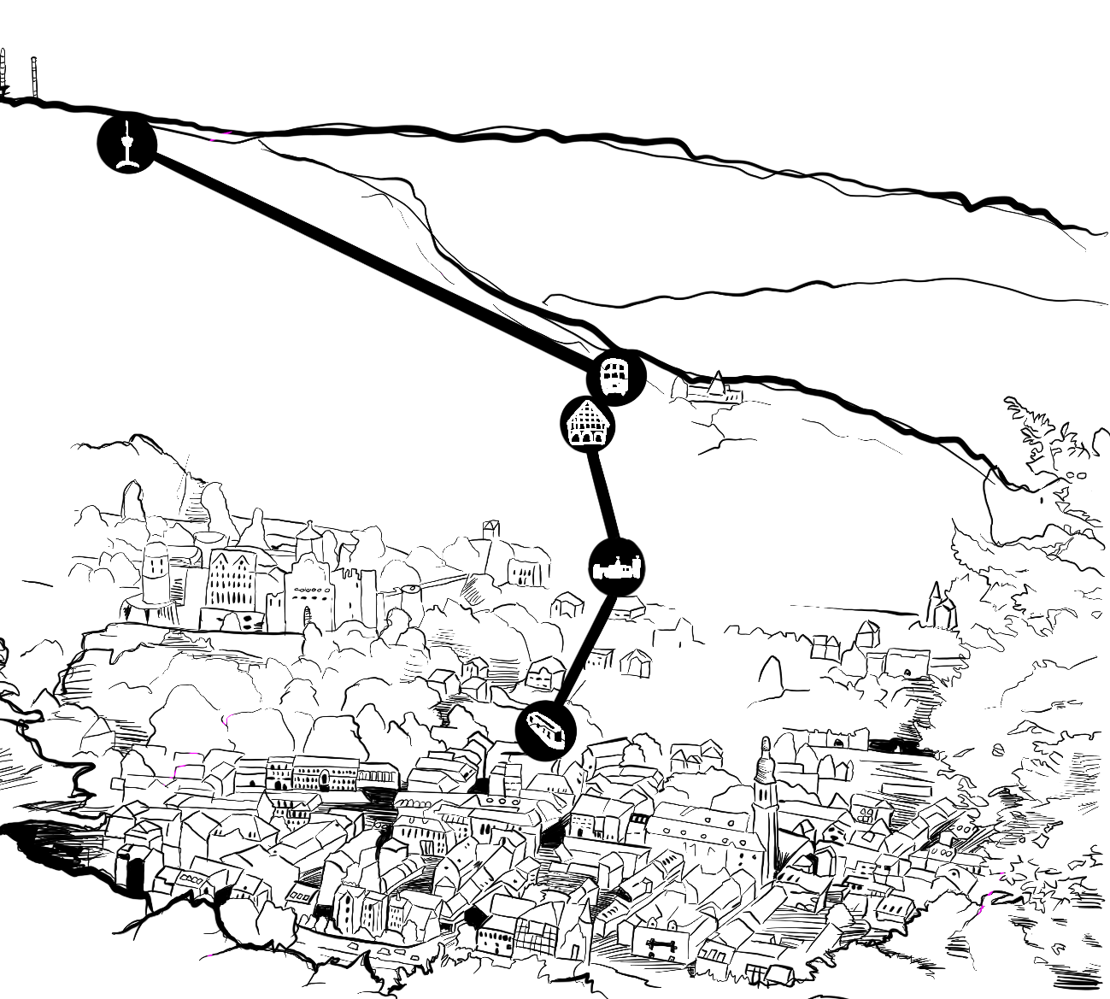
Überschrift: Die Heidelberger Bergbahn
Name: Datum:
Haltestelle: | Was?
Königstuhl | Technik der Seilbahn
Wie?
alte Wagen
obere Bergbahn
Haltestelle:
Molkenkur
umstieg
Wie?
moderne Wagen
untere Bergbahn
Haltestelle:
Schloss
Haltestelle:
Kornmarkt
Zitierhinweis: Emrich, A. L., Maier, A.-M. & Projektteam (2021): Die Heidelberger Bergbahn – Visualisierung. Verfügbar unter: https://www.ph-heidelberg.de/deutsch/forschung/verbundprojekt-durchgaengige-sprachfoerderung/kl-34-integrierte-sprachfoerderung.html
Prima! Schreibe nun einen Text zu deinem Schaubild.
Notes:
https://www.bergbahn-heidelberg.de

Slide 2
Überschrift: Die Heidelberger Bergbahn
Name: Datum:
Haltestelle: | Was?
 | Technik der Seilbahn
Wie?
obere Bergbahn
Haltestelle:
umstieg
Wie?
untere Bergbahn
Haltestelle:
Haltestelle:
Zitierhinweis: Emrich, A. L., Maier, A.-M. & Projektteam (2021): Die Heidelberger Bergbahn – Visualisierung. Verfügbar unter: https://www.ph-heidelberg.de/deutsch/forschung/verbundprojekt-durchgaengige-sprachfoerderung/kl-34-integrierte-sprachfoerderung.html
Prima! Schreibe nun einen Text zu deinem Schaubild.
Notes:
https://www.bergbahn-heidelberg.de

